Slide 1


Le jeu pour régénérer la ville?
Perrine Dethier
Rencontres internationales en urbanisme – APERAU – Rennes 2015
Journée des doctorants – Atelier 7
3 juin 2015

Slide 2

SimsCity ValueCap
Thèse dans le cadre du projet SimsCity ValueCap
Joint Programming Initiative Urban Europe
  Projet avec une équipe internationale :
    Belgique
    Norvège
    Pays-Bas
    Royaume-Uni

Slide 3
Régénération urbaine
Régénération urbaine complexe et confrontée à de nombreux obstacles
  Parcellaire morcelé
  Coûts importants pour les infrastructures publiques
  Grand nombre d’acteurs impliqués
Stratégies innovantes
  Partenariats privé-privé

Slide 4
Partenariat privé-privé
Remembrement-relotissement
  Transfert à une structure de copropriété des droits de propriété. Cette structure de copropriété doit gérer le développement du périmètre. Les propriétaires sont rétribués proportionnellement à la valeur de leurs apports fonciers respectifs.
Business improvement district (BID)
  Les propriétaires d’un périmètre défini payent une taxe à une organisation (BID organization). Cette organisation concentre ces travaux sur les services pouvant augmenter la valeur des biens immobiliers (sécurité, nettoyage, animation, décoration, promotion…)
Tax increment financing (TIF)
  Anticiper sur les gains futurs des levées fiscales, pour financer les investissements actuels (amélioration des infrastructures)

Slide 5
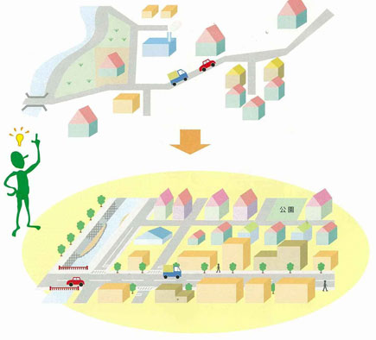
Remembrement-relotissement

Slide 6
Partenariat privé-privé
Remembrement-relotissement
  Transfert à une structure de copropriété des droits de propriété. Cette structure de copropriété doit gérer le développement du périmètre. Les propriétaires sont rétribués proportionnellement à la valeur de leurs apports fonciers respectifs.
Business improvement district (BID)
  Les propriétaires d’un périmètre défini payent une taxe à une organisation (BID organization). Cette organisation concentre ces travaux sur les services pouvant augmenter la valeur des biens immobiliers (sécurité, nettoyage, animation, décoration, promotion…)
Tax increment financing (TIF)
  Anticiper sur les gains futurs des levées fiscales, pour financer les investissements actuels (amélioration des infrastructures)
Notes:
Très fréquent dans les pays ango-saxons
Solliciter l’auditoire ??

Slide 7
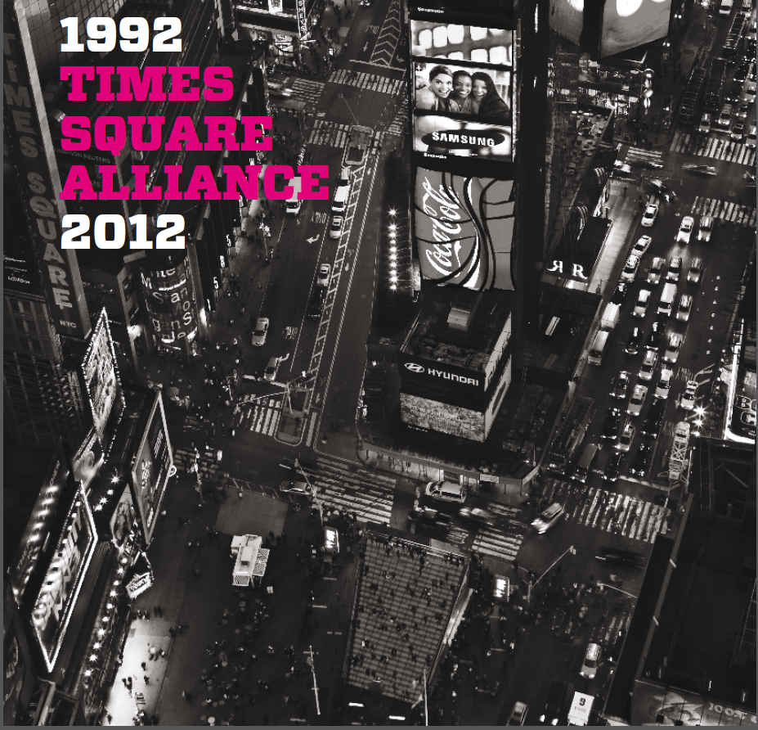
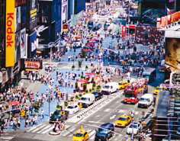
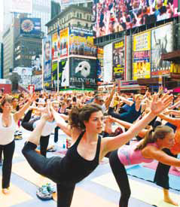

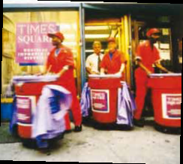
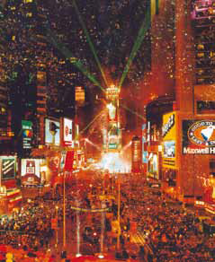
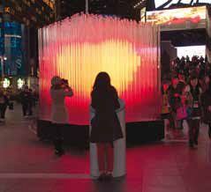
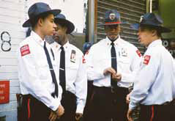

Slide 8
Partenariat privé-privé
Remembrement-relotissement
  Transfert à une structure de copropriété des droits de propriété. Cette structure de copropriété doit gérer le développement du périmètre. Les propriétaires sont rétribués proportionnellement à la valeur de leurs apports fonciers respectifs.
Business improvement district (BID)
  Les propriétaires d’un périmètre défini payent une taxe à une organisation (BID organization). Cette organisation concentre ces travaux sur les services pouvant augmenter la valeur des biens immobiliers (sécurité, nettoyage, animation, décoration, promotion…)
Tax increment financing (TIF)
  Anticiper sur les gains futurs des levées fiscales, pour financer les investissements actuels (amélioration des infrastructures)

Slide 9
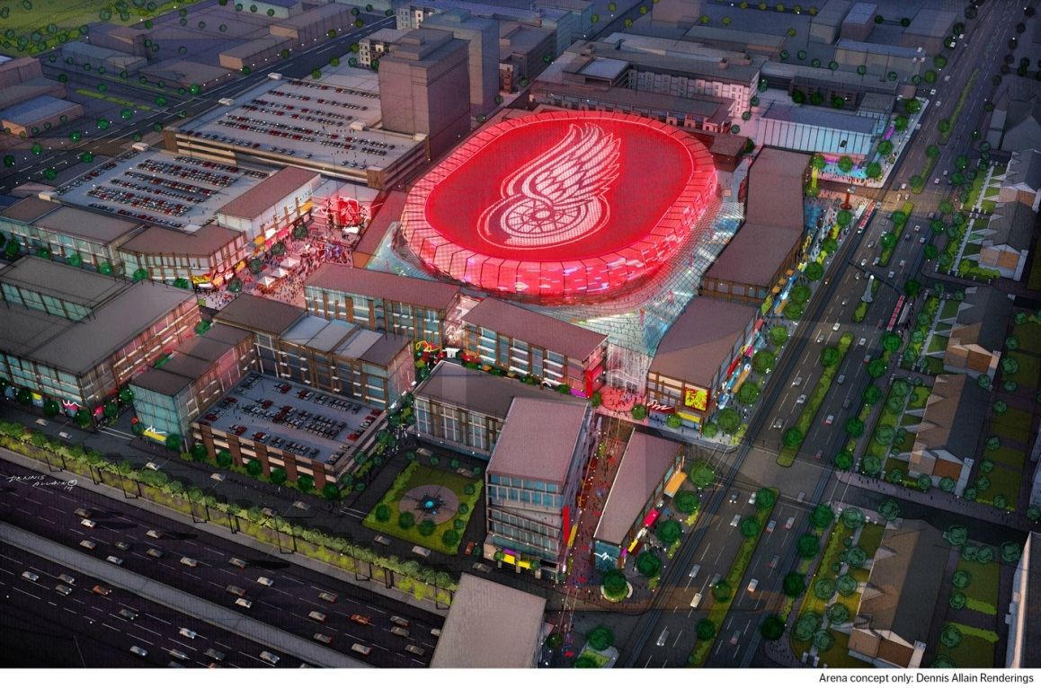
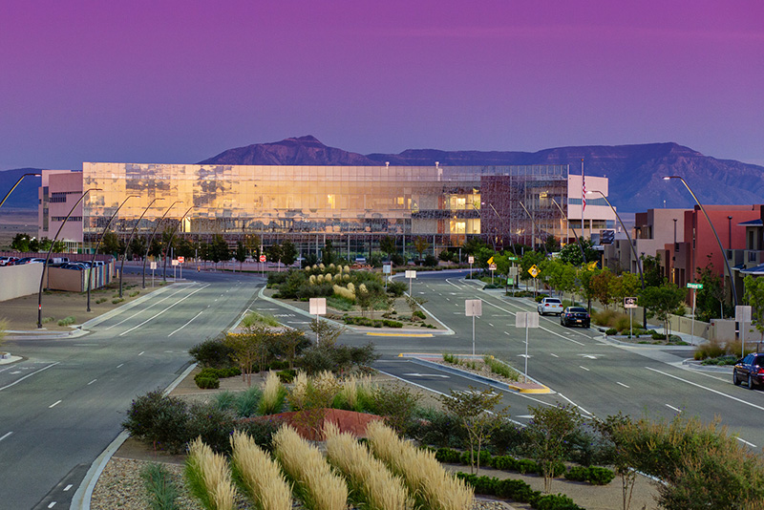
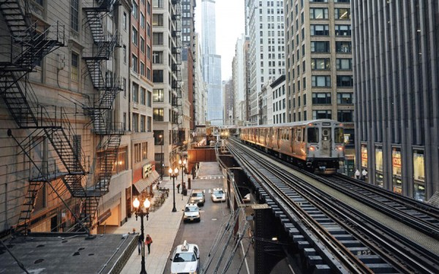
Stade de hockey, Détroit, Michigan
Mesa del Sol, Albuquerque , Nouveau-Mexique
Chicago 'L', Chicago, Illinois
Notes:
In July 2014, Detroit's Downtown Development Authority announced TIF financing for the new Red Wings hockey stadium. The total project cost, including additional private investments in retail and housing, is estimated at $650 million, of which $250 million will be financed using TIF capture to repay 30-year tax exempt bonds purchased by the Michigan Strategic Fund, the state's economic development arm.

Slide 10
Culture d’aménagement
Innovations stratégiques développées dans un pays spécifique.
Chaque pays ou région a ses propres caractéristiques culturelles (histoire, croyances, valeurs, traditions politiques et légales, caractéristiques socio-économiques…)
Pour transférer les innovations => besoin de connaitre les obstacles contextuels => culture d’aménagement (Planning culture)
Culture d’aménagement ≠ Culture des aménageurs

Slide 11
Culture d’aménagement
Concept difficile à définir et vague
  « Les normes collectives et les attitudes dominantes des aménageurs aux regards des rôles assimilés à l’Etat, aux forces du marché et à la société civile influencés par les conditions sociales »
  (Sanyal, 2005)
  Objectifs (de Vries, 2015)
  Réaliser des études comparatives internationales
  Comprendre l’aménagement du territoire en donnant des explications contextuels
Difficile de distinguer les influences culturelles à d’autres influences (institutionnelles)
Exemple
  Méfiance envers l’aménagement du territoire en Belgique et confiance dans l’aménagement du territoire aux Pays-Bas
  (de Vries, 2015)
Notes:
Comportement pas uniquement rationnel mais culturellement déterminé
Attitude hostile envers le gouvernement et attitude d’hyper-individualisme vs meilleur acceptation des interventions du gouvernement et attitude plus collective
Revolution indu: Limiter croissance des villes (dvp reseau dense et promouvoir acces à la propriété) vsindustrialisation tardive
Apres-guerre: Nl detruit et forte pression demo
Système de l’AT fort similaire

Slide 12
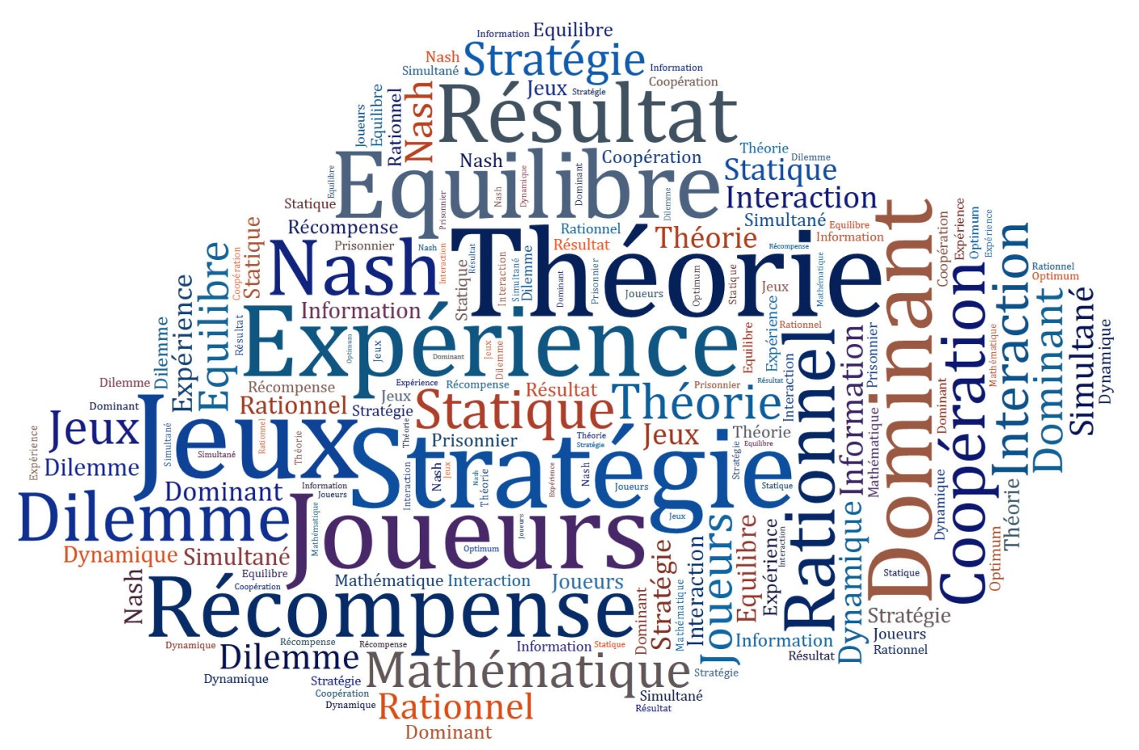
Culture d’aménagement
Comment?
Méthodologie => théorie des jeux

Slide 13


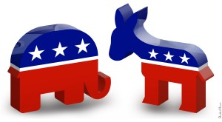
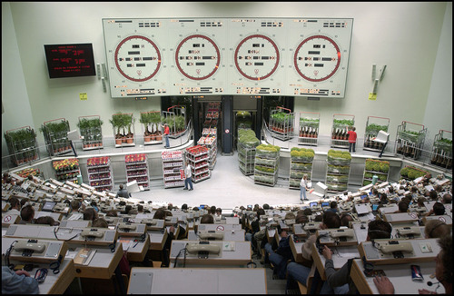
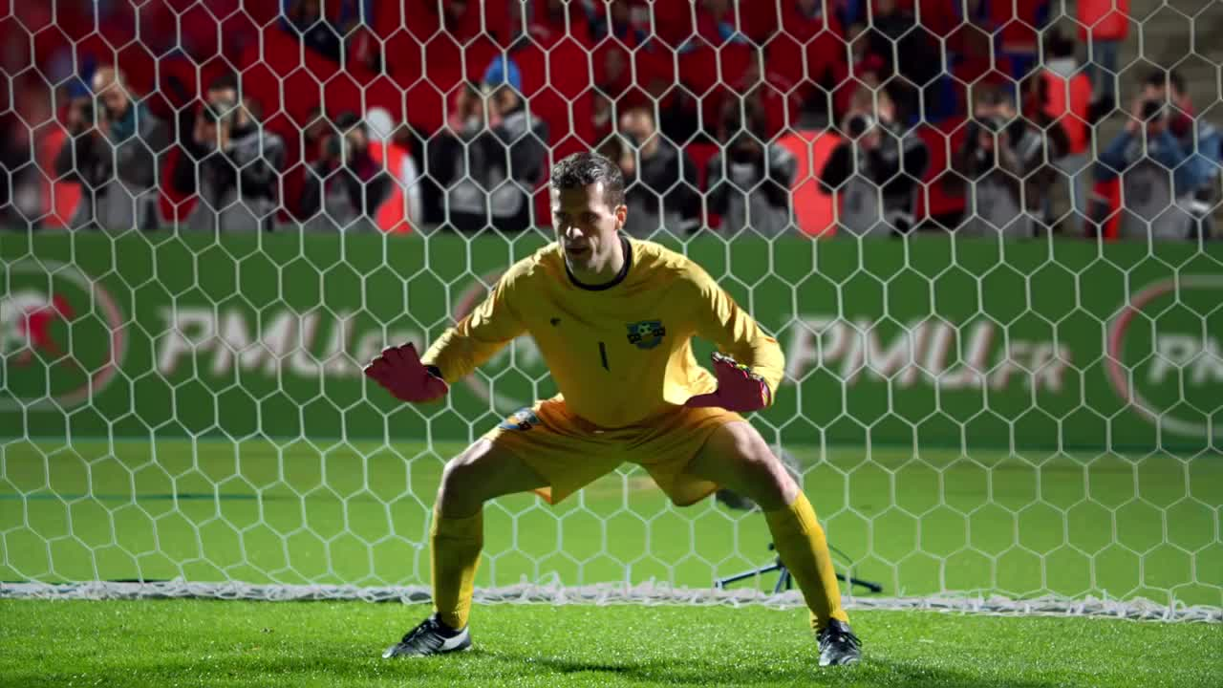
Théorie des jeux

Slide 14

Le dilemme du prisonnier
Coopération
Refus de coopération
Coopération
5 ans
10 ans
0 an
Refus de coopération
0 an
10 ans
1 an

Slide 15
Le dilemme du prisonnier
Coopération
Refus de coopération
Coopération
5 ans
10 ans
0 an
Refus de coopération
0 an
10 ans
1 an

Slide 16
Le dilemme du prisonnier
Coopération
Refus de coopération
Coopération
5 ans
10 ans
0 an
Refus de coopération
0 an
10 ans
1 an

Slide 17
Théorie des jeux
Grande variété de jeux (statique, dynamique, information complète ou incomplète, de 2 à un grand nombre de joueurs…)
Postulat : rationalité des joueurs
Parallèlement à son développement, l’économie expérimentale est apparue
Composantes
  Incitation monétaire
  Anonymat
Economie expérimentale

Slide 18

Jeu de confiance simultanée
E
3E
Y-E+R
Y+3E-R
R
R

Slide 19
Question de recherche
Est-ce que la théorie des jeux théorie permet d’identifier les différences culturelle d’aménagement afin d’adapter les stratégies innovantes ?

Slide 20
SimsCity ValueCap
Réalisation de jeux avec le secteur public (communes) et le secteur privé (promoteur)
Jeux:
  Pour évaluer
    Risque
    Confiance
    Coopération
  Pour tester les stratégies innovantes
  Différentes variantes seront testées:
    Face à face
    Discussion entre les joueurs

Slide 21

Merci pour votre attention

Slide 22
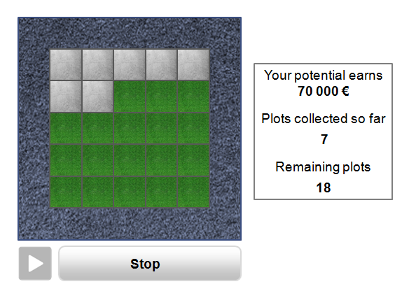
Jeu de la bombe

Slide 23

Jeu du bien public
Y-G₂+T/4
T/4
G₂
G₁
T/4
T=α*(G₁+ G₂+ G₃+ G₄)
T/4
G₃
Y-G₃+T/4
Y-G₁+T/4
G₄
T/4
Y-G₄+T/4

